Slide 1




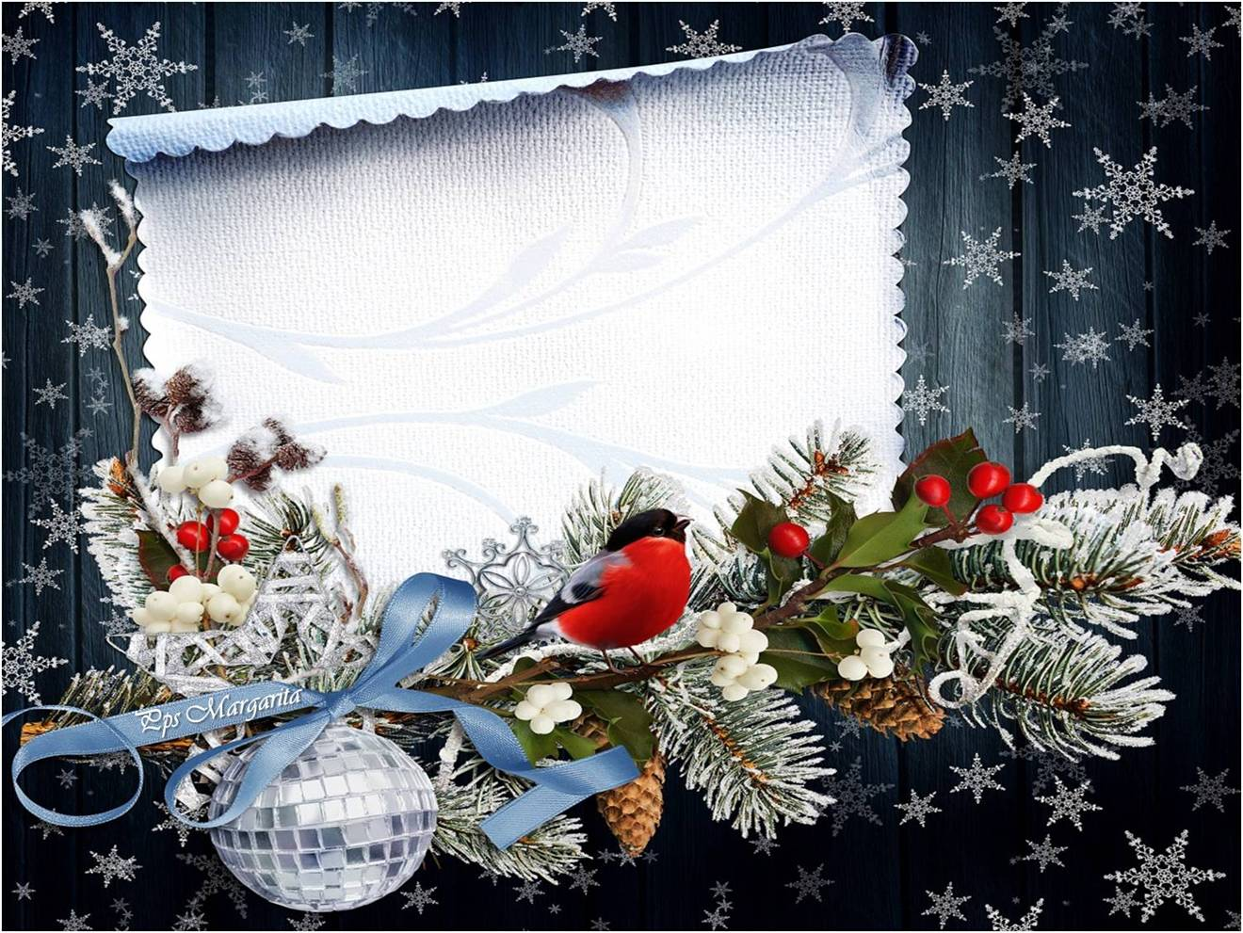
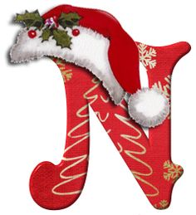
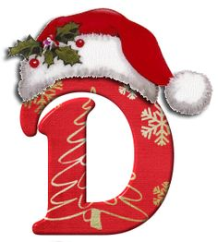
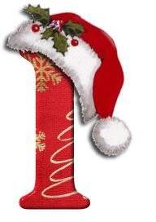
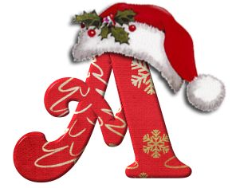
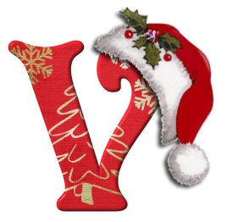
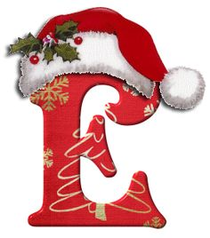

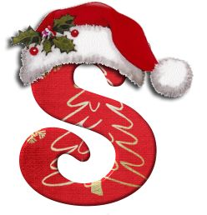
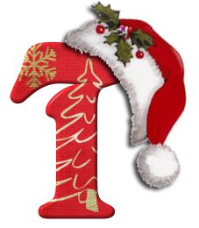
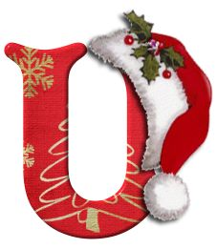

Slide 2

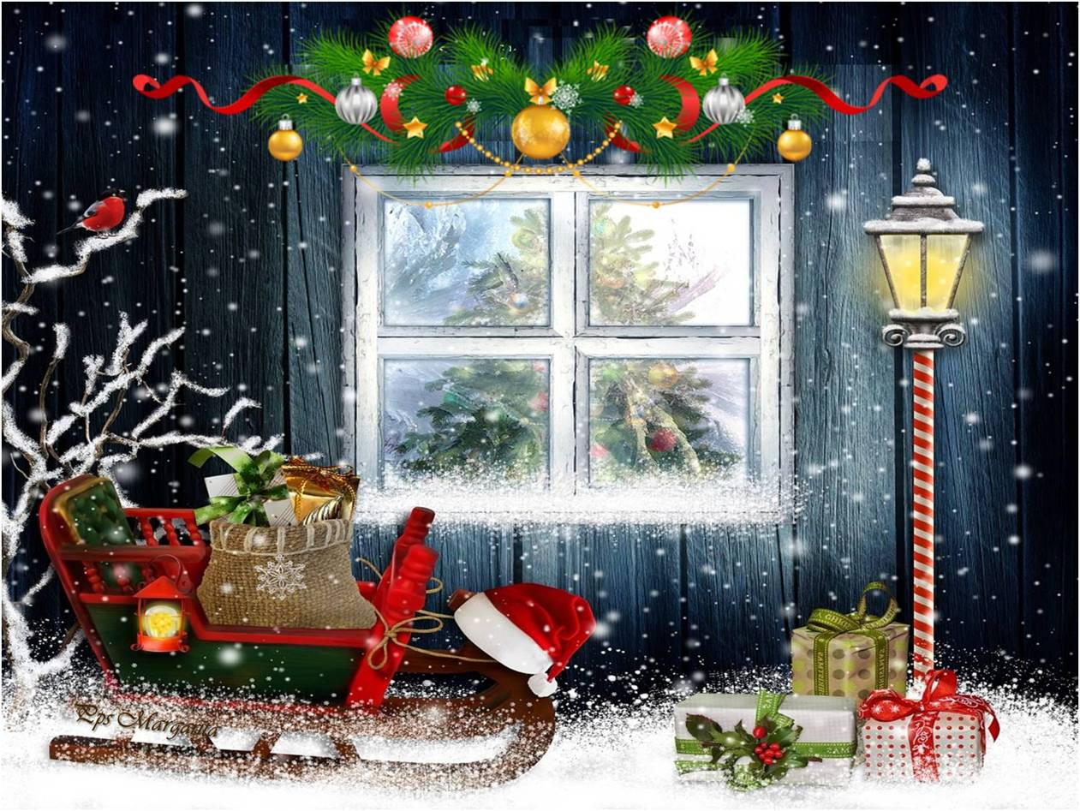


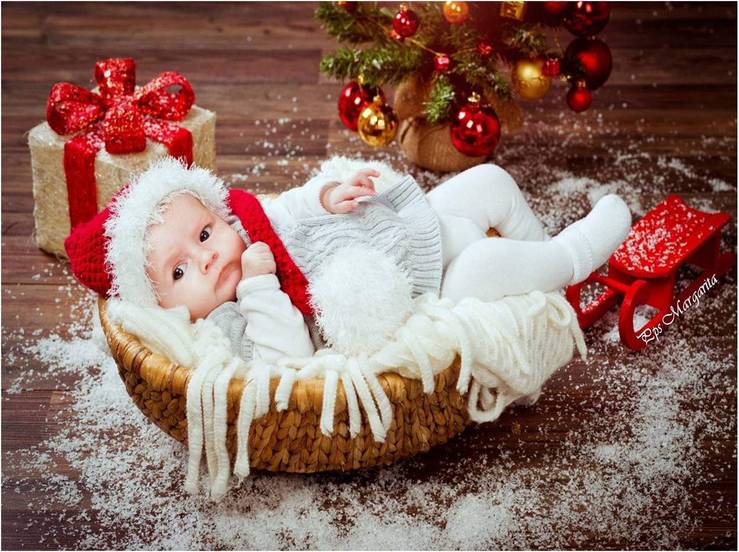
Navidad eres tú,
Cuando decides nacer de nuevo cada día.

Slide 3

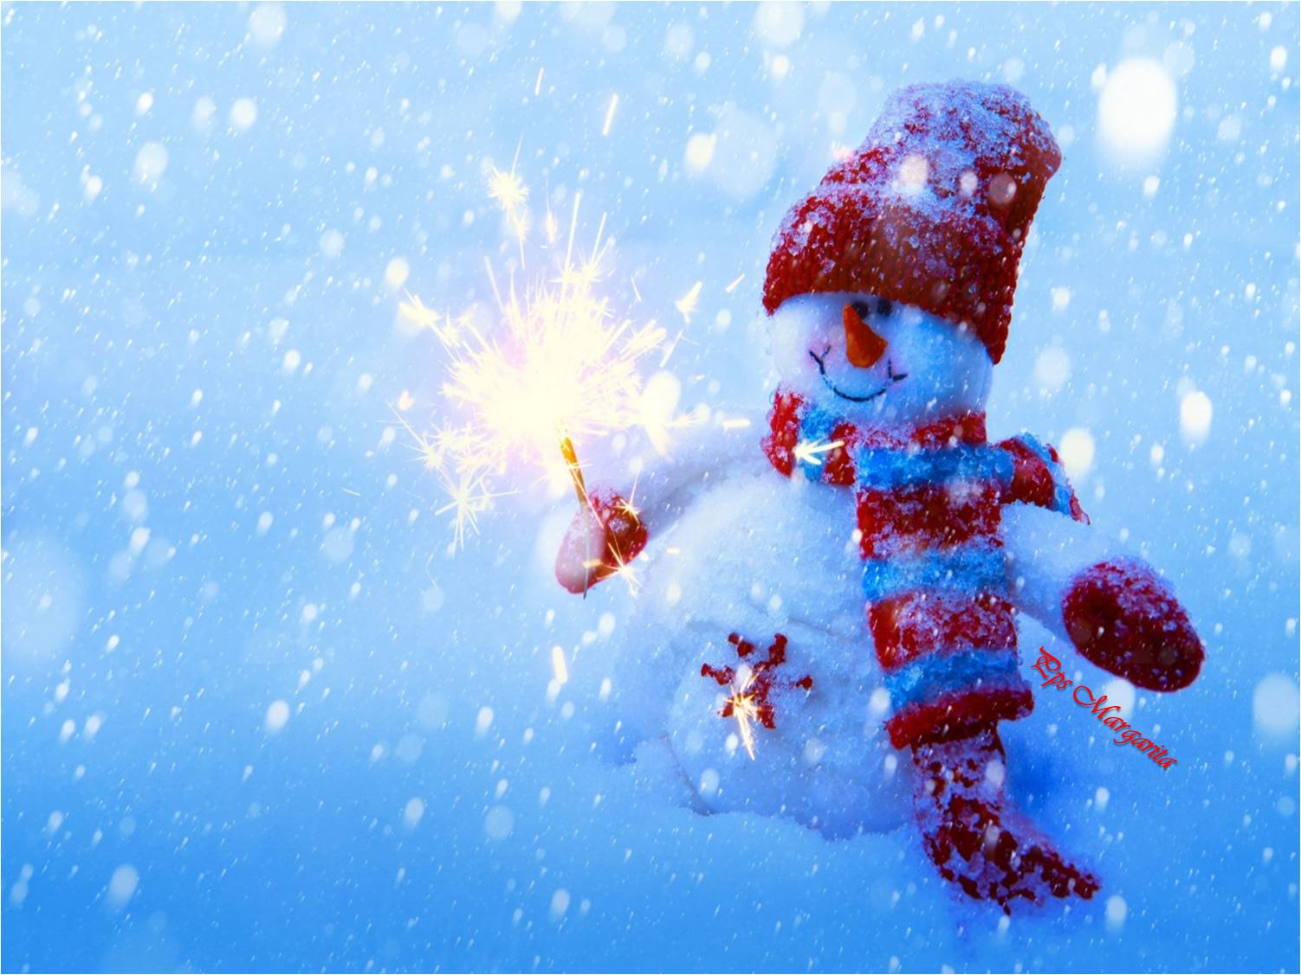
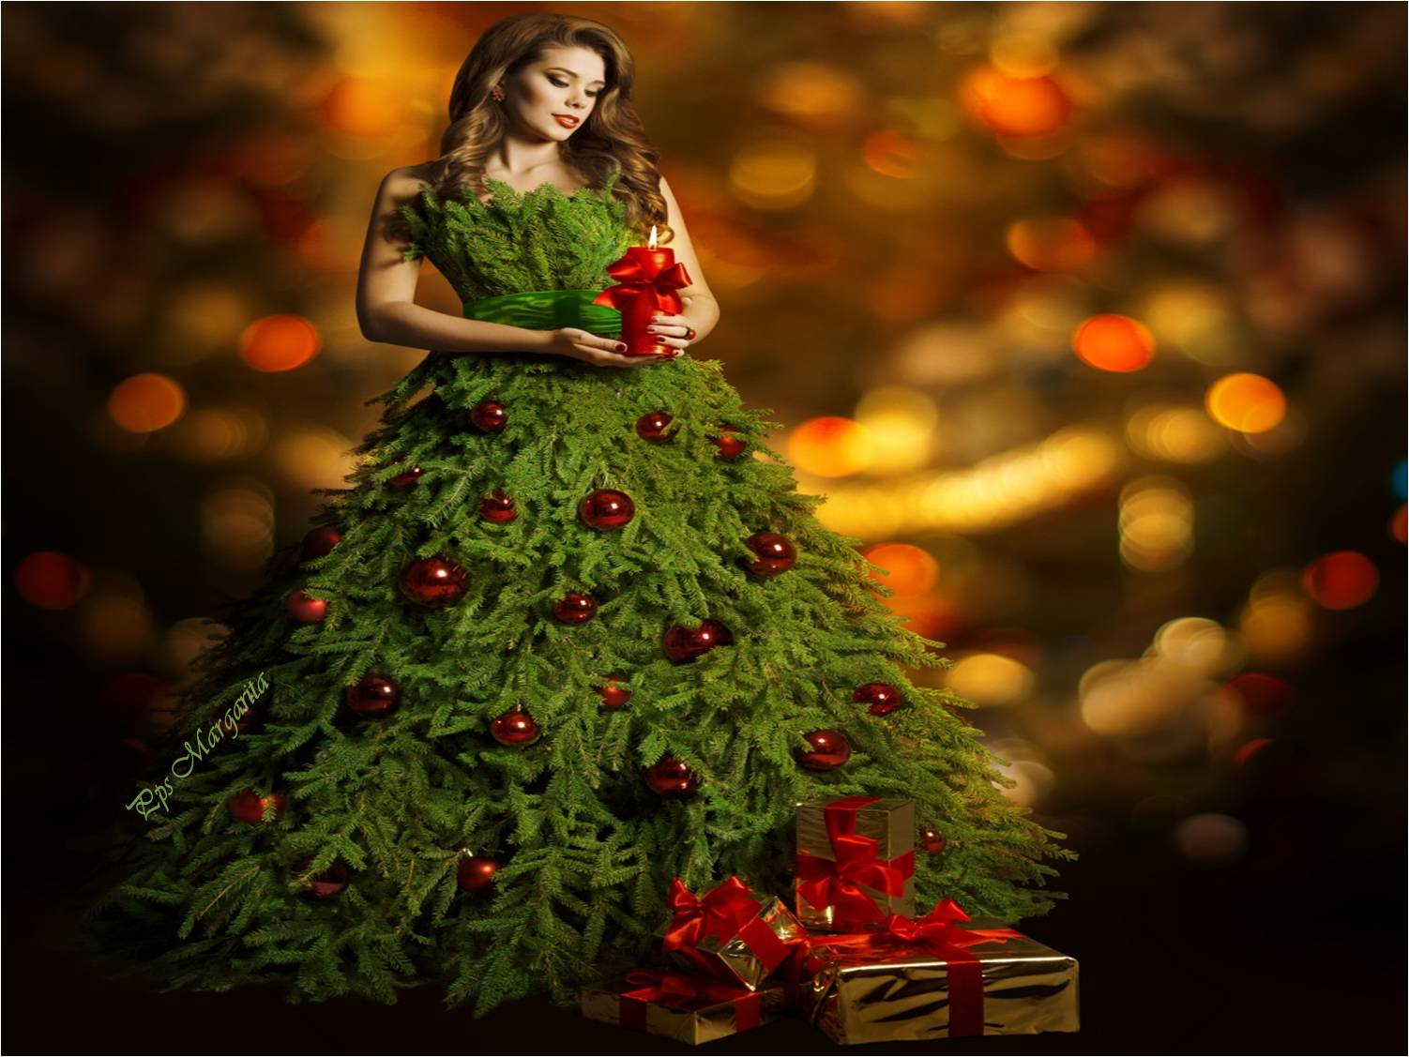

Cuando resistes vigoroso a los vientos y dificultades de la vida.
El árbol de navidad eres tú,

Slide 4
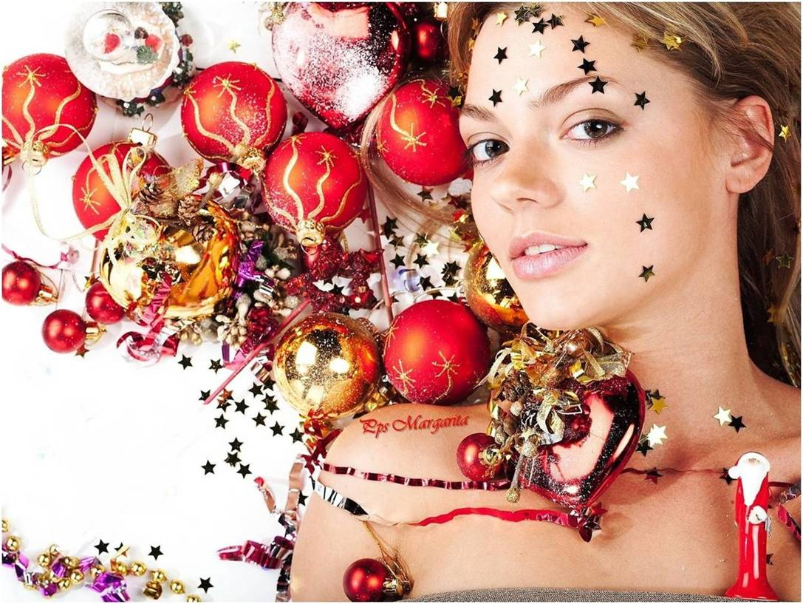
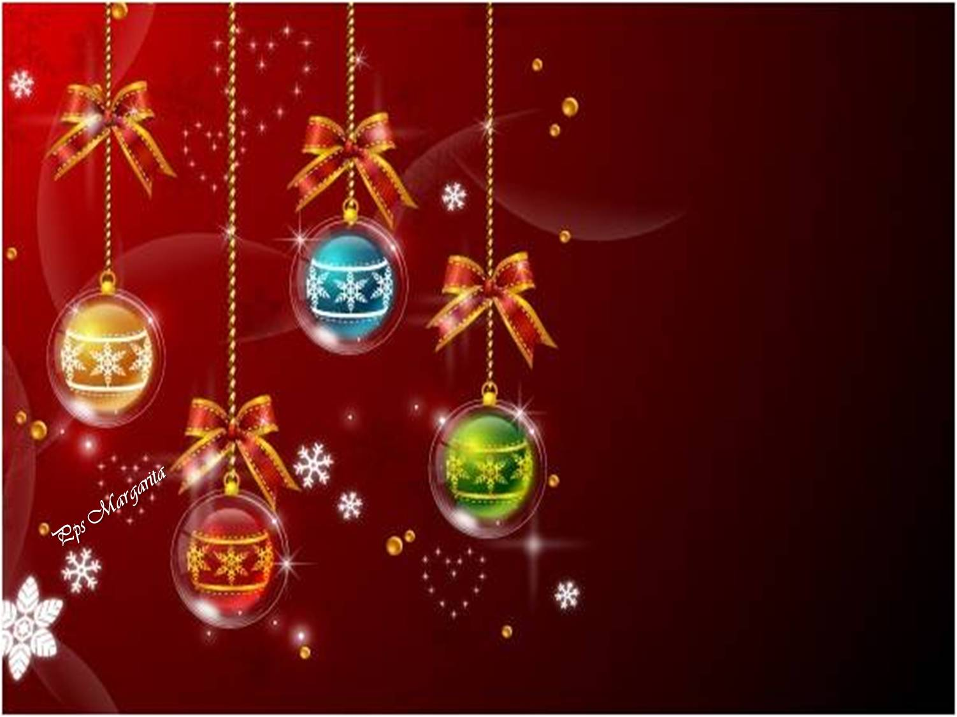
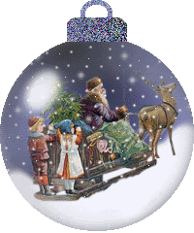
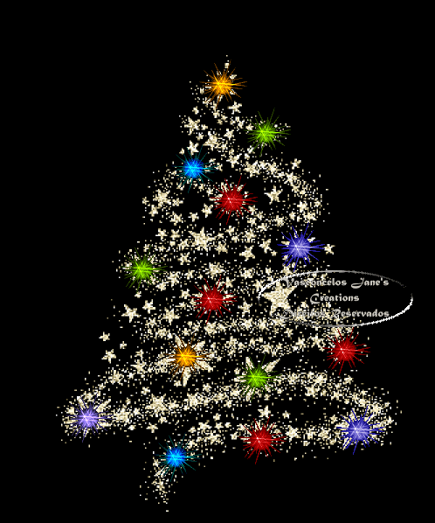
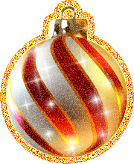
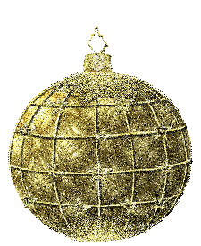
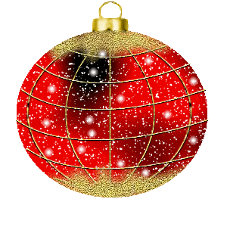
Cuando tus virtudes son colores que adornan tu vida.
Los adornos de navidad eres tú

Slide 5

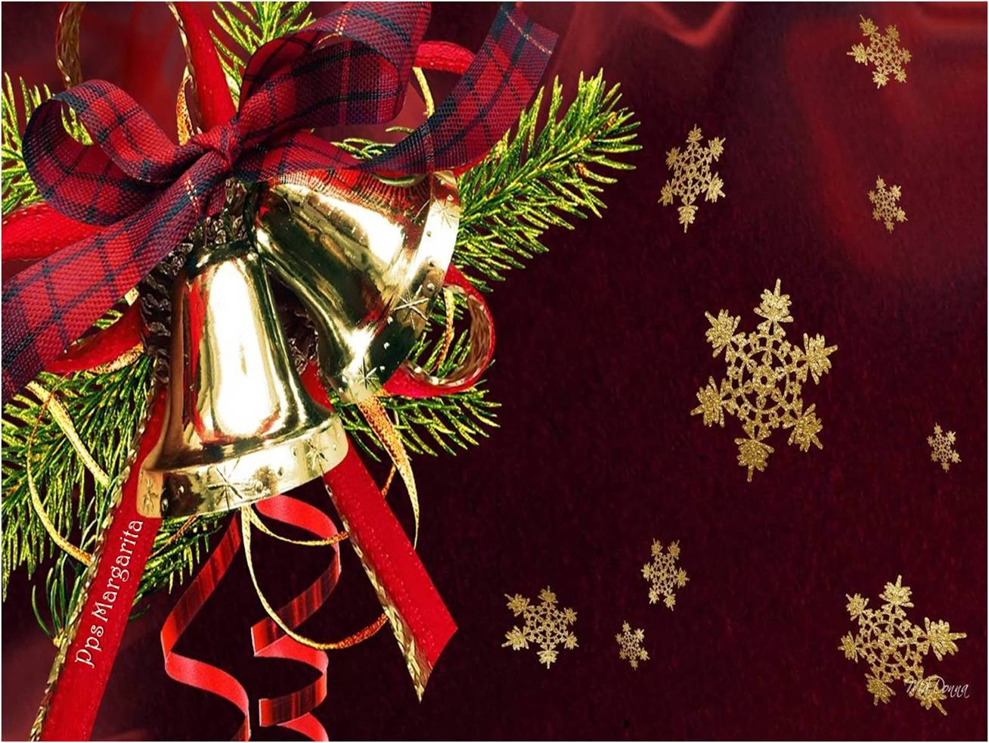
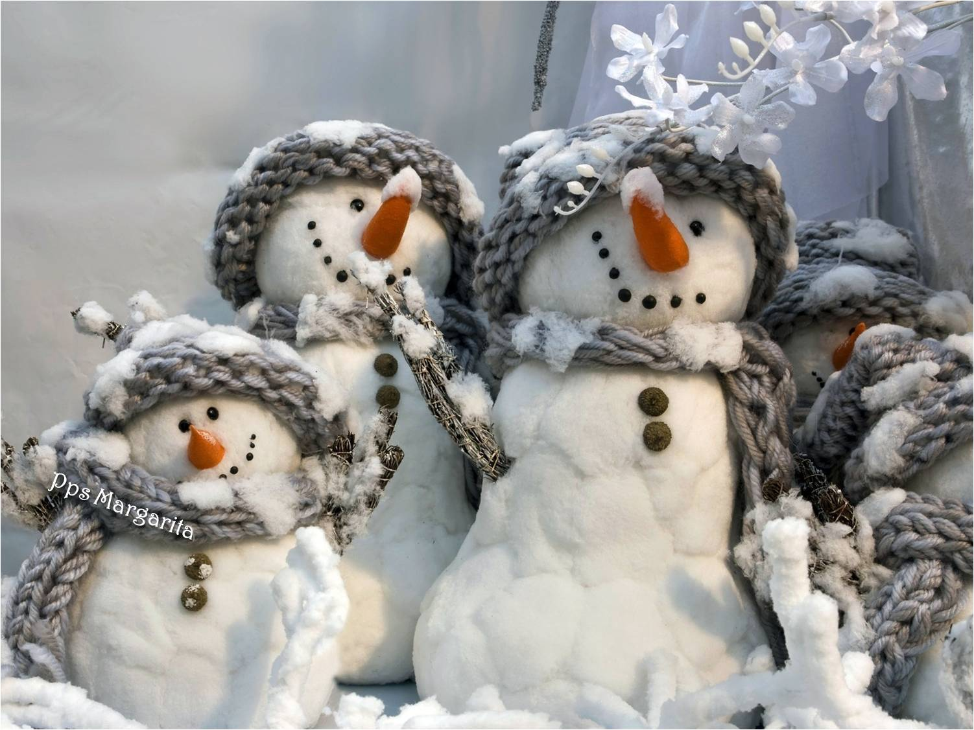

Cuando llamas, congregas y buscas unir.
La campana de navidad eres tú,

Slide 6

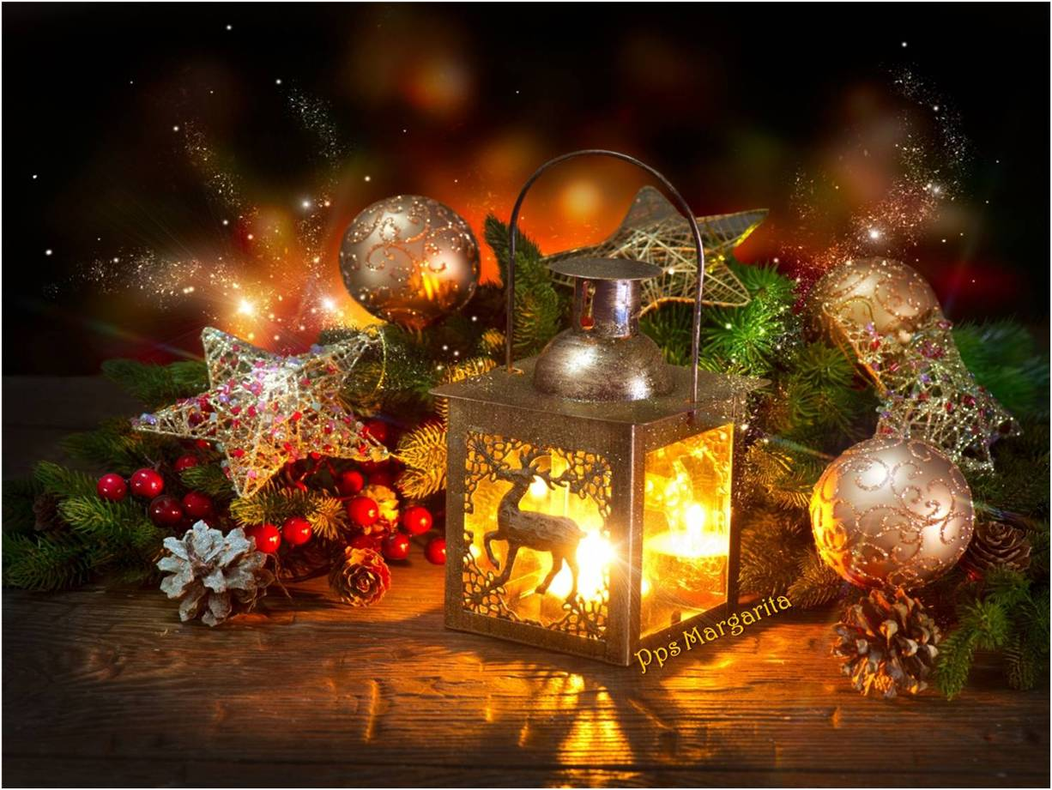
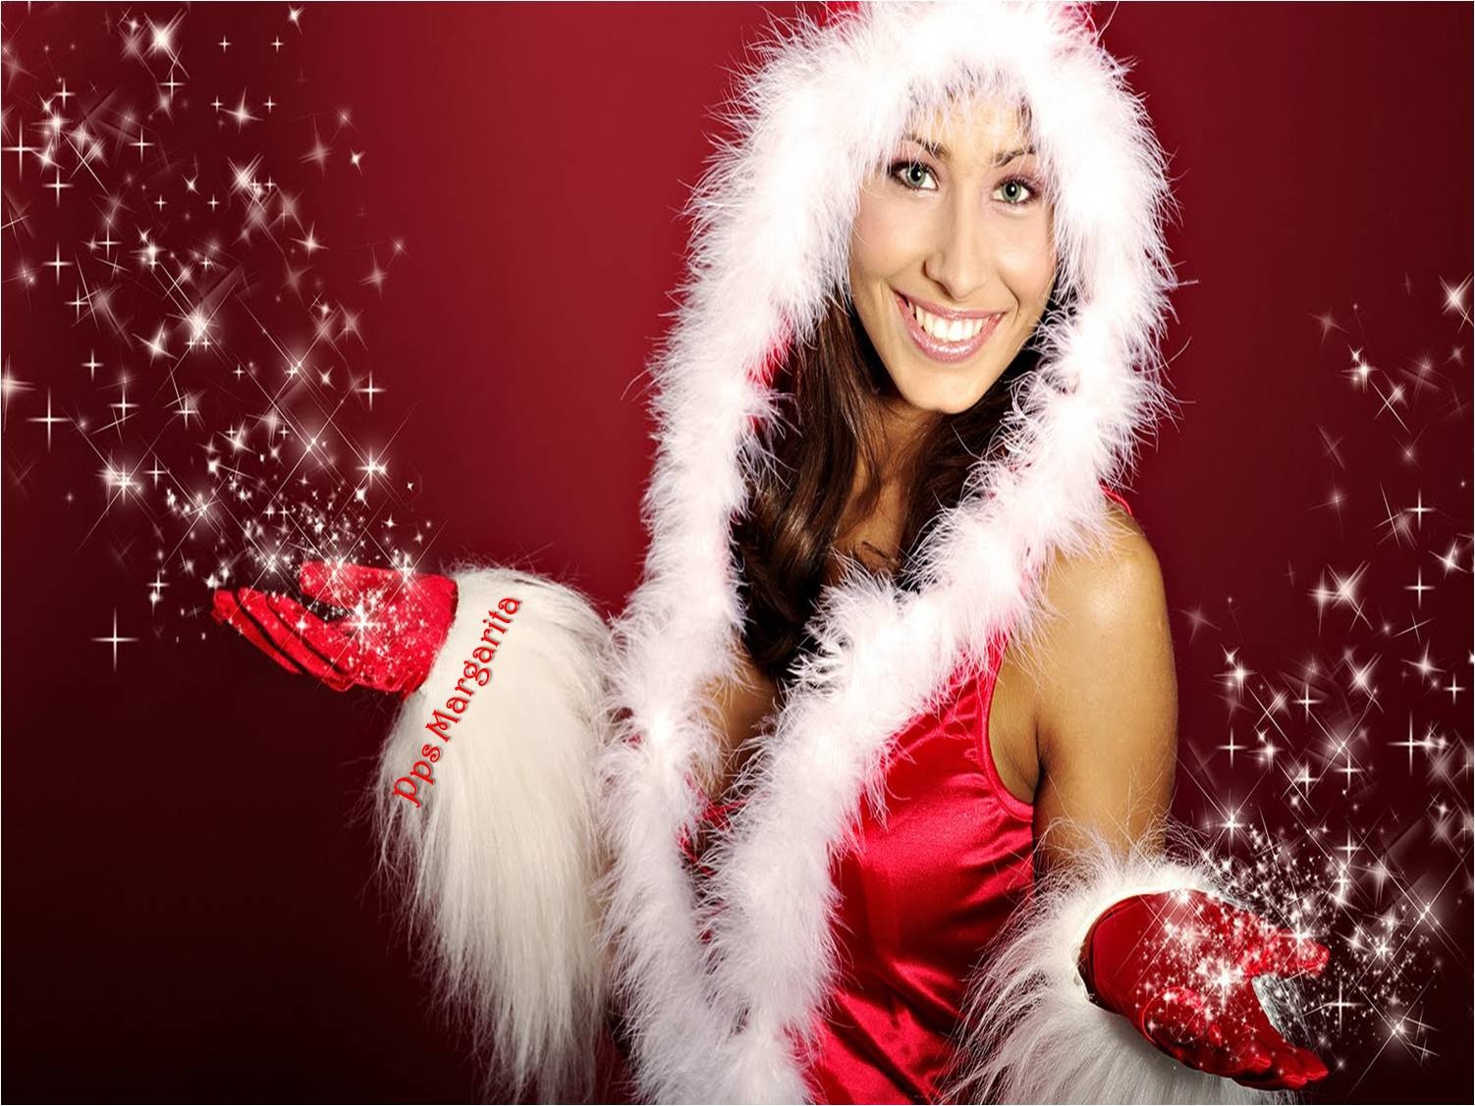
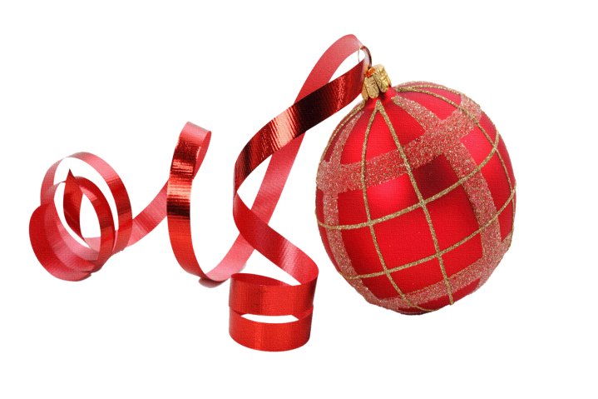
Cuando iluminas con tu vida el camino de los demás con bondad, paciencia, alegría y generosidad.
Eres también luz de navidad,

Slide 7
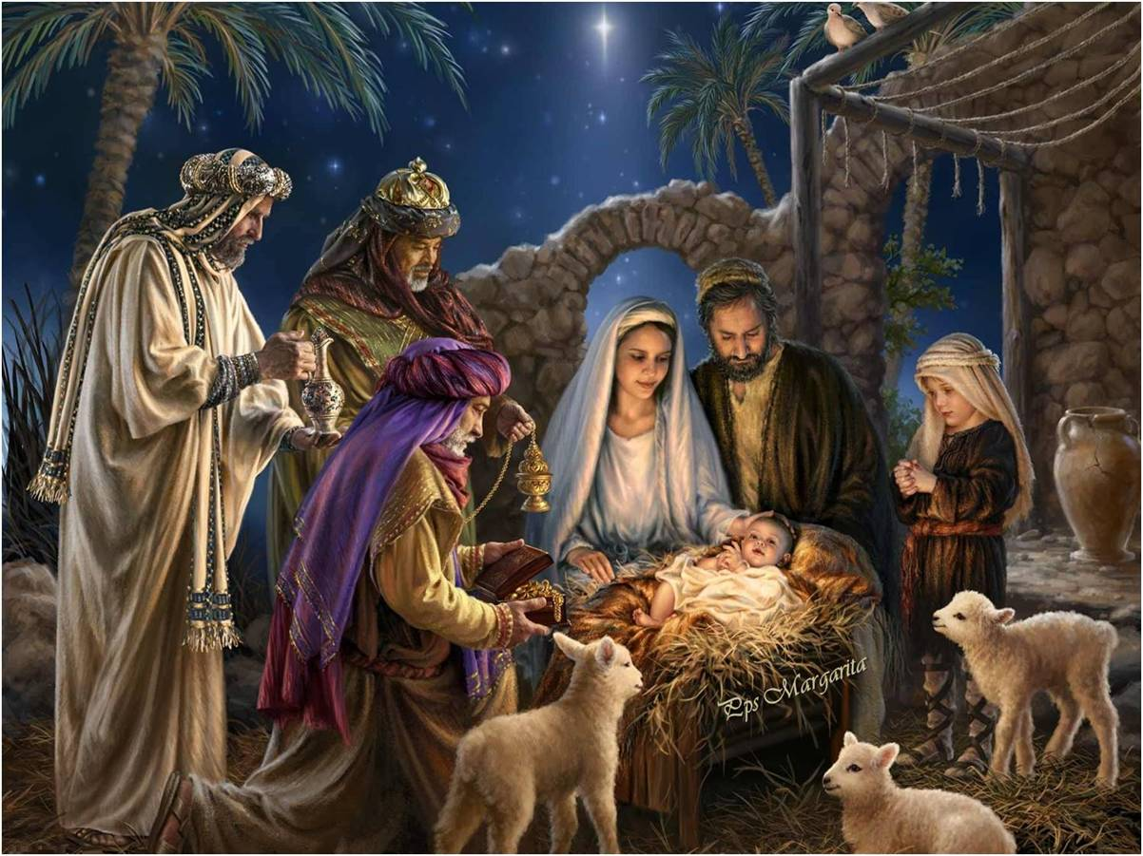
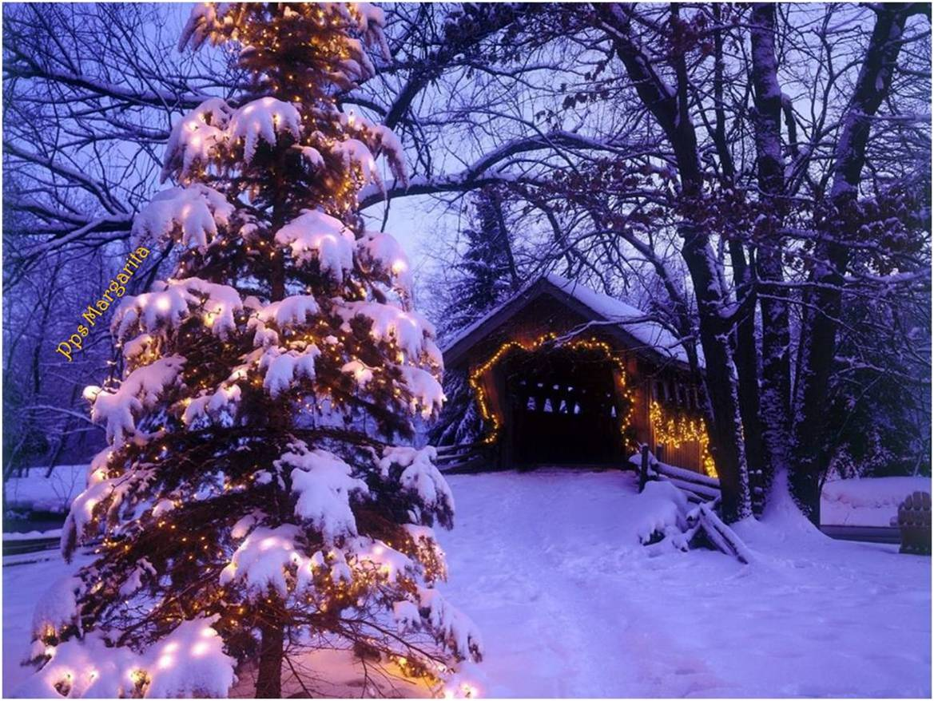
El pesebre de navidad eres tú,
Cuando te haces pobre para enriquecer a todos y los acoges en tu corazón.

Slide 8
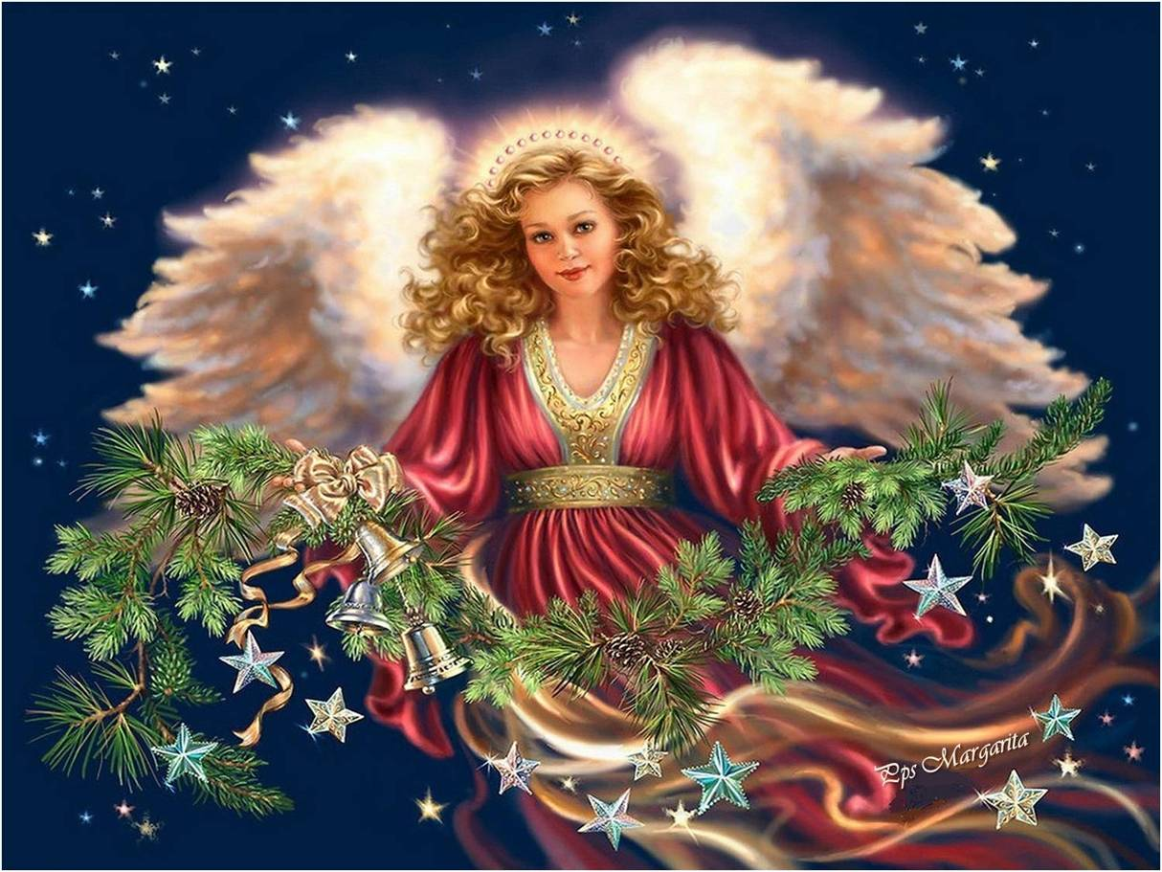
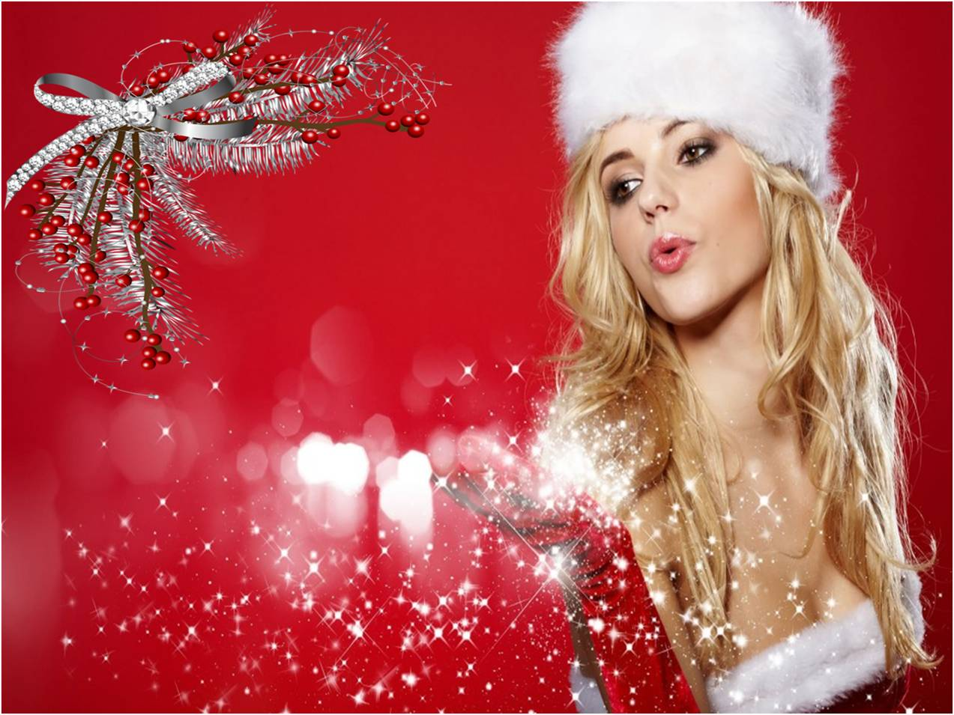
El ángel de navidad eres tú,
Cuando cantas al mundo un mensaje de paz, de justicia y de amor.

Slide 9
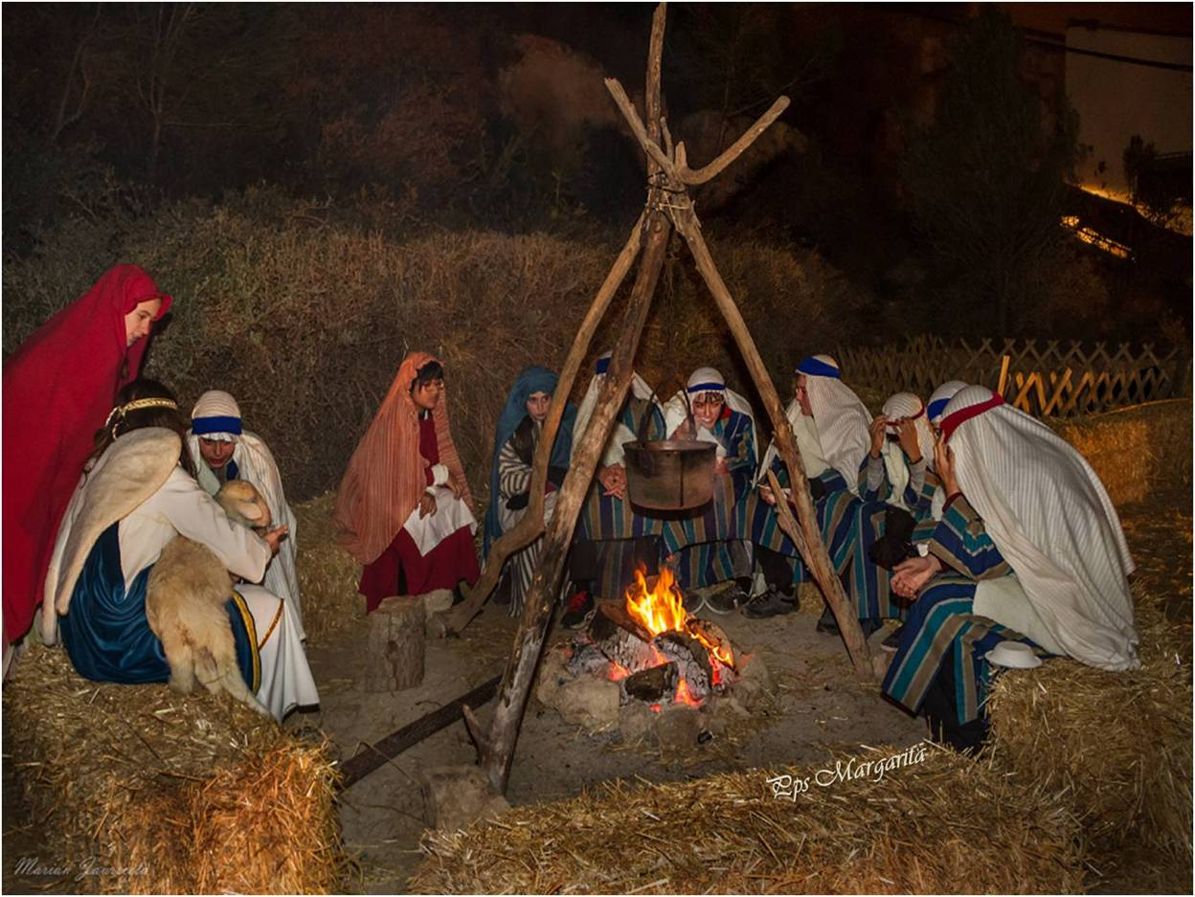
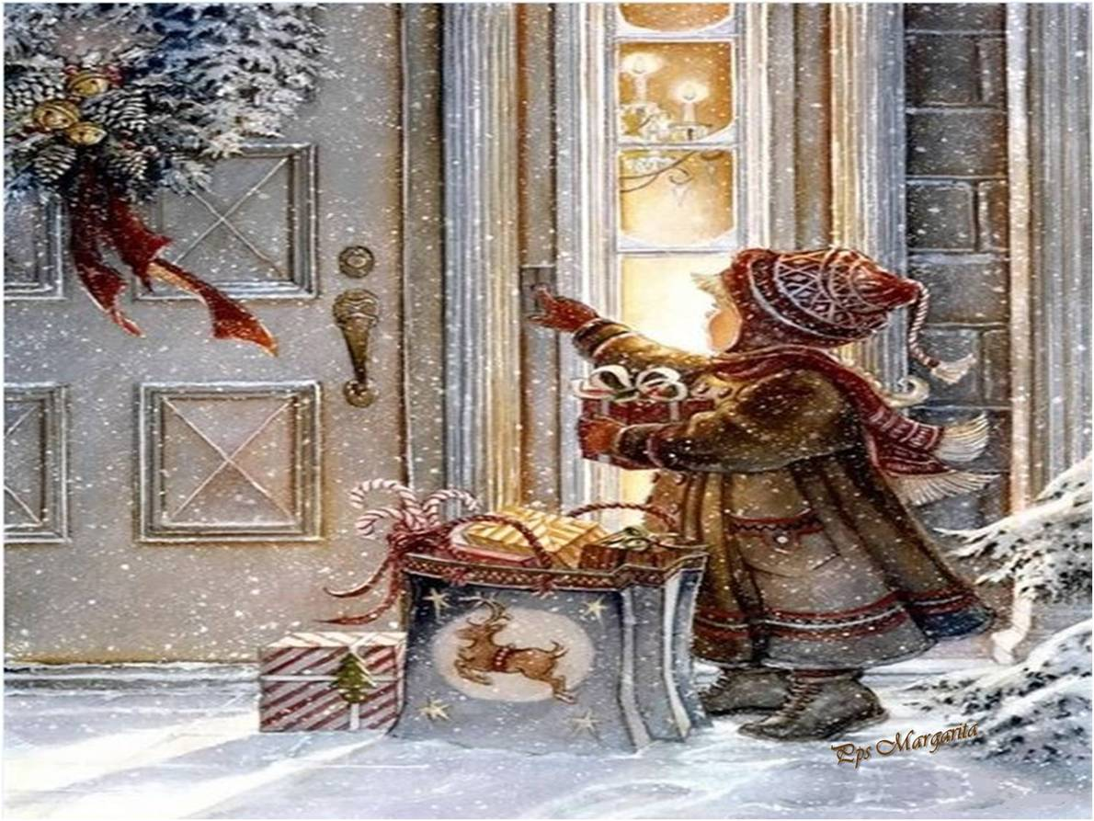
Cuando llenas tu corazón con aquel que lo tiene todo.
Eres también los pastores de navidad,

Slide 10
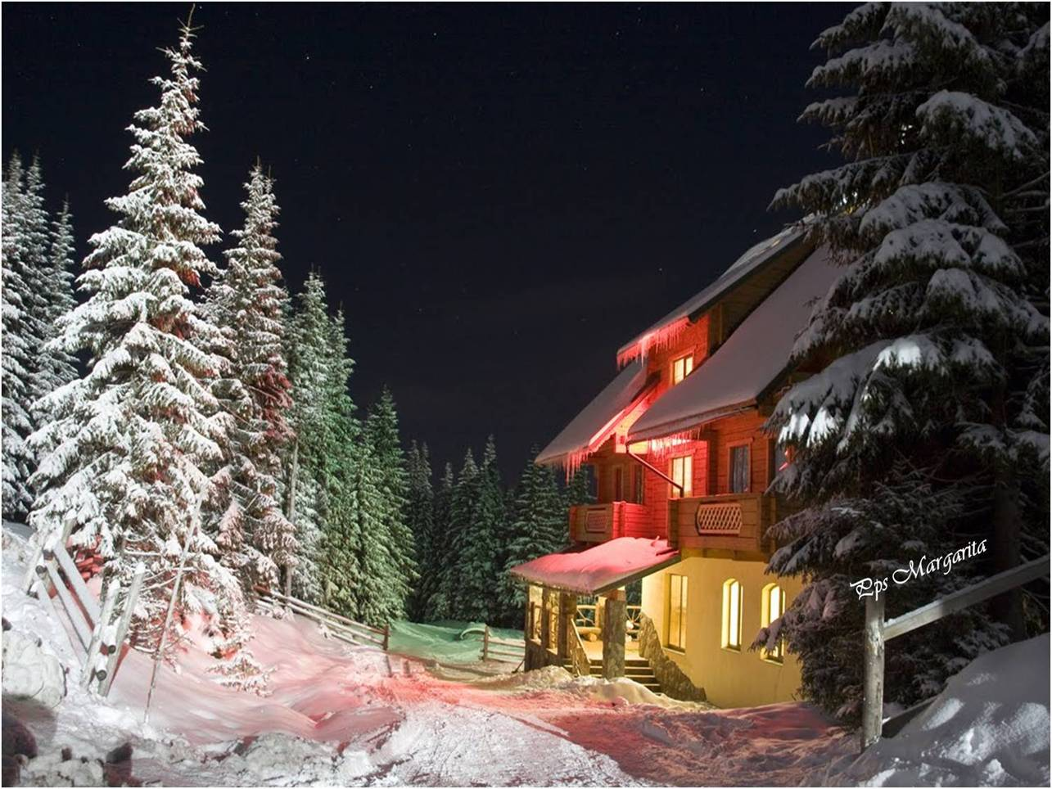
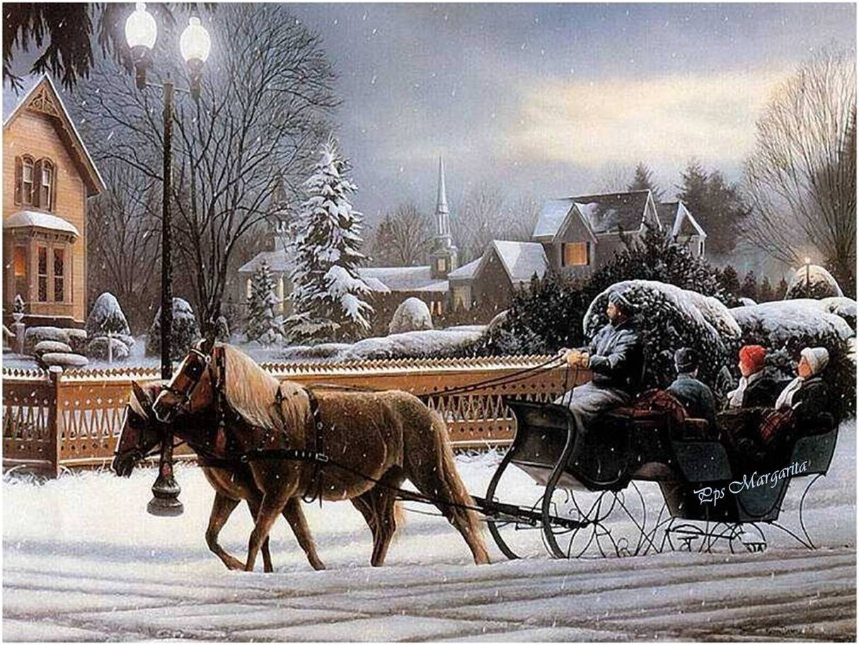

Cuando conduces a alguien al encuentro del amor.
La estrella de navidad eres tú,

Slide 11
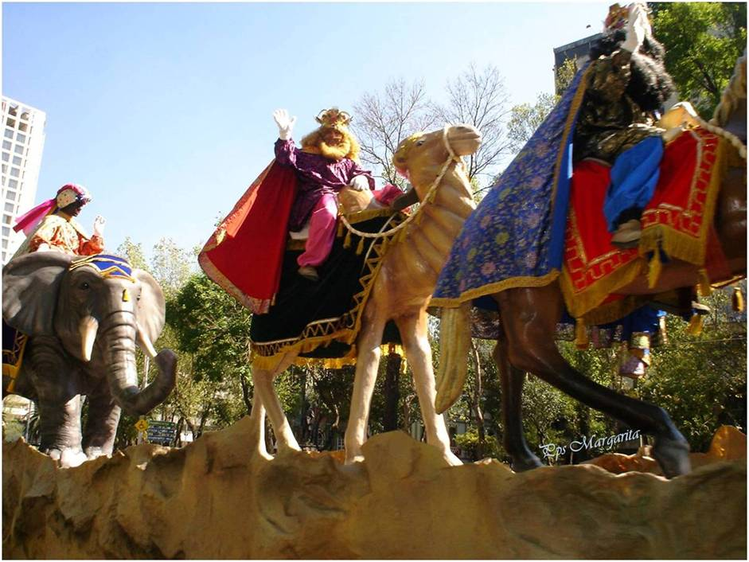

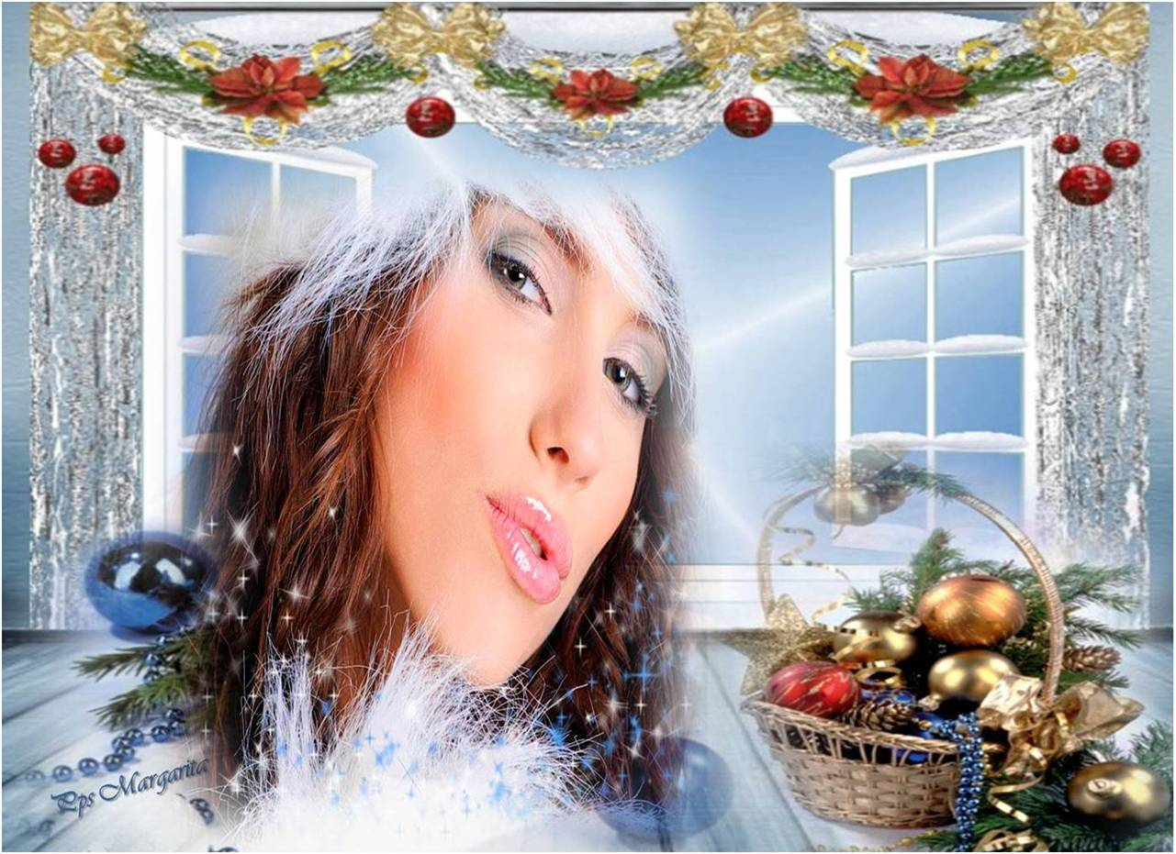
Eres también los reyes magos,
Cuando das lo mejor que tienes sin importar a quien.

Slide 12

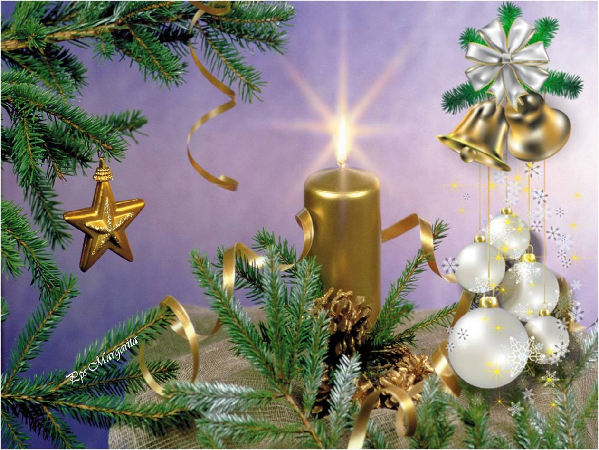
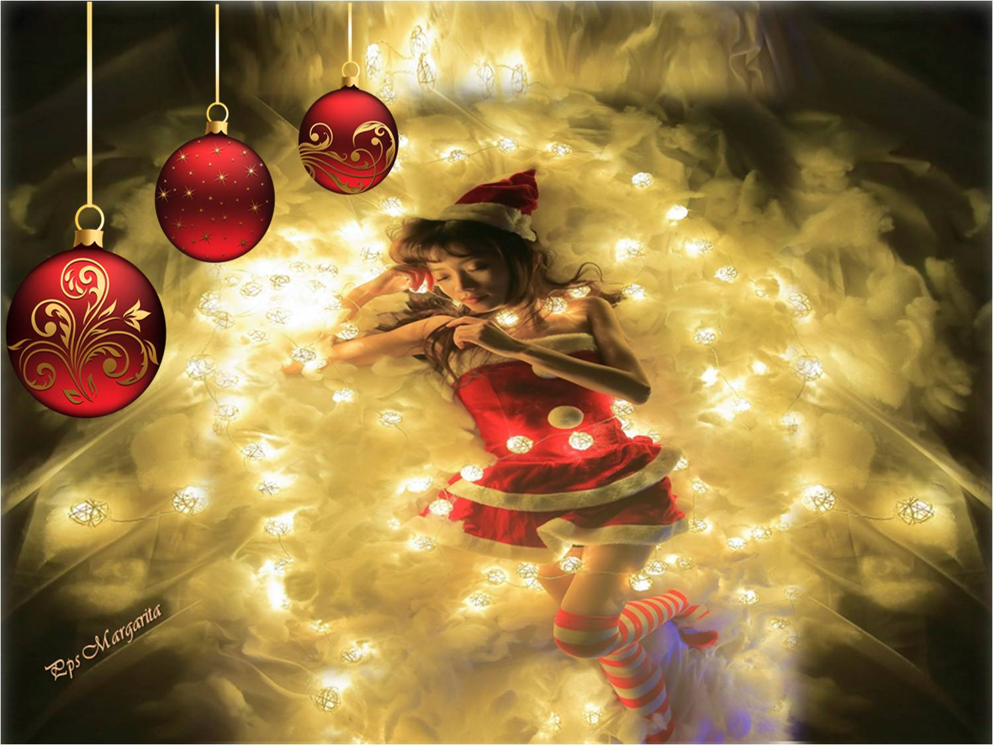

La vela de navidad eres tú,
Cuando decides iluminar el camino de los demás

Slide 13

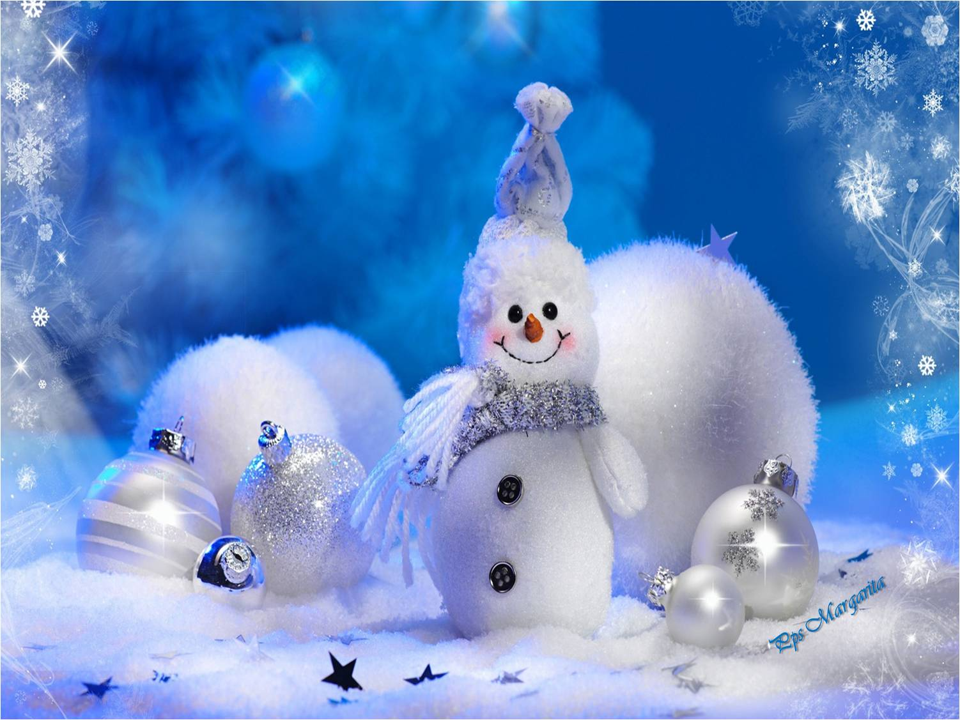
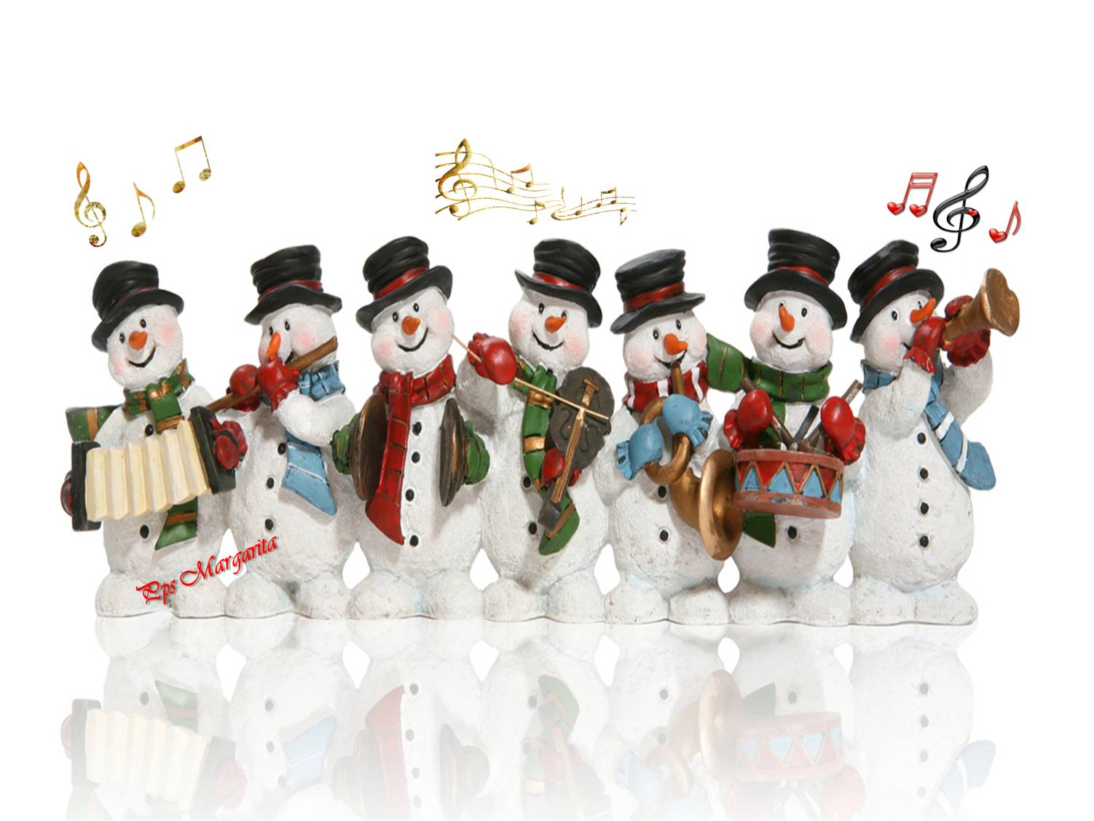
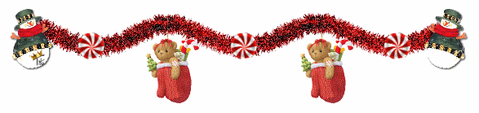

Cuando conquistas la armonía dentro de ti.
La música de navidad eres tú,

Slide 14
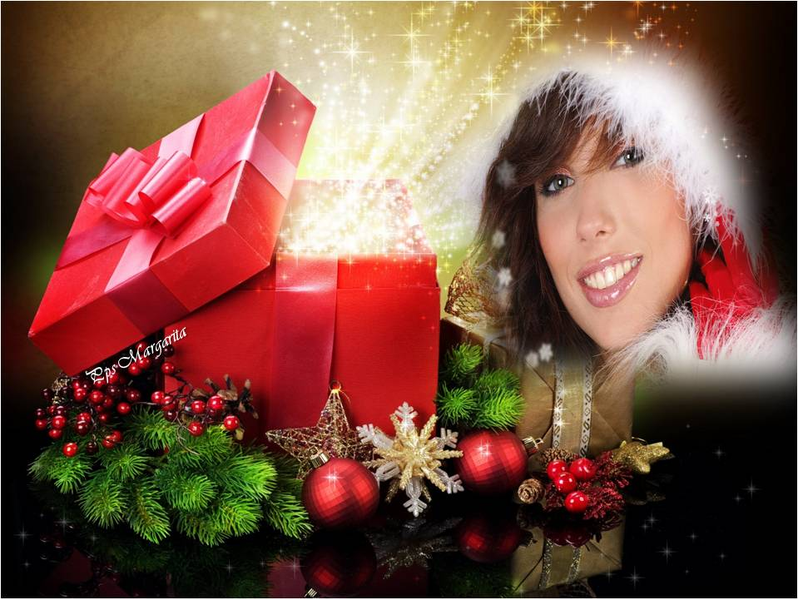
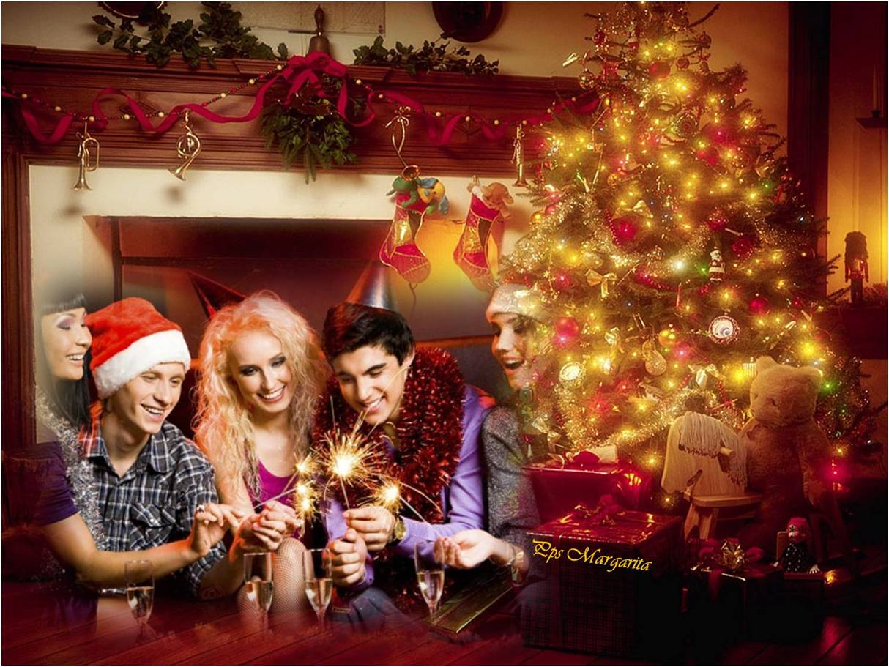
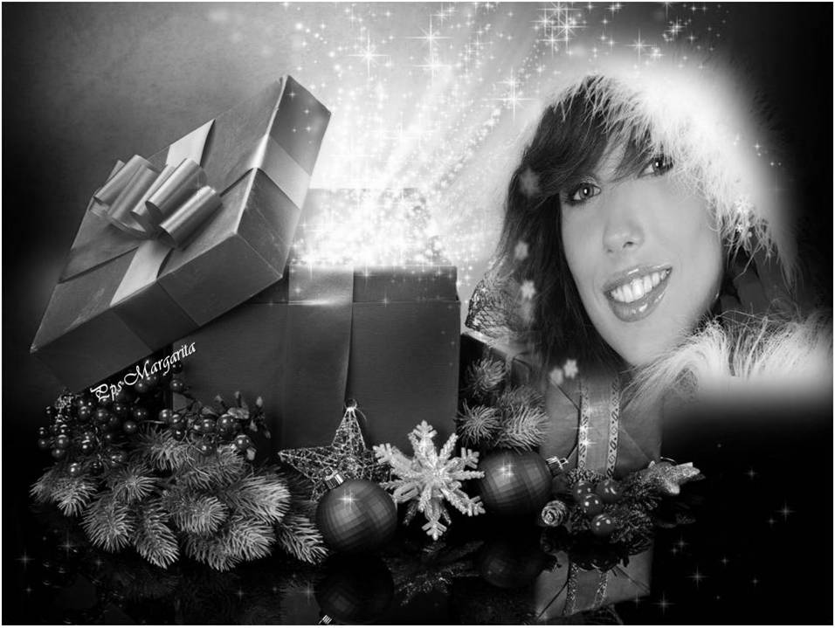
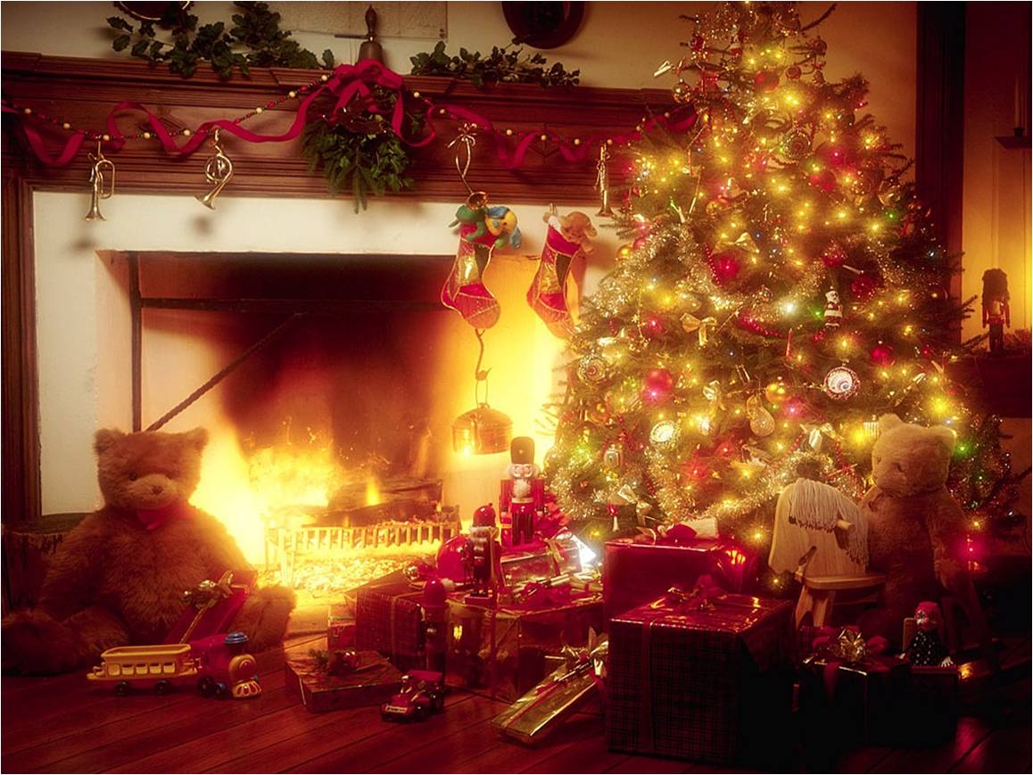
El regalo de navidad eres tú,
Cuando eres de verdad amigo y hermano de todo ser humano.

Slide 15

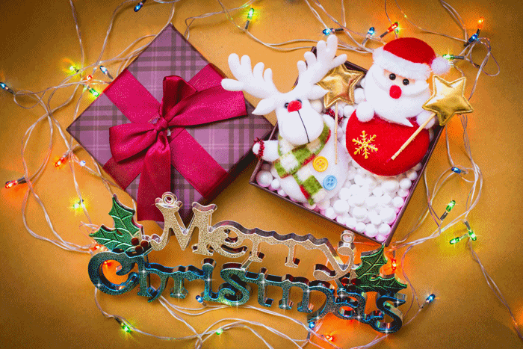
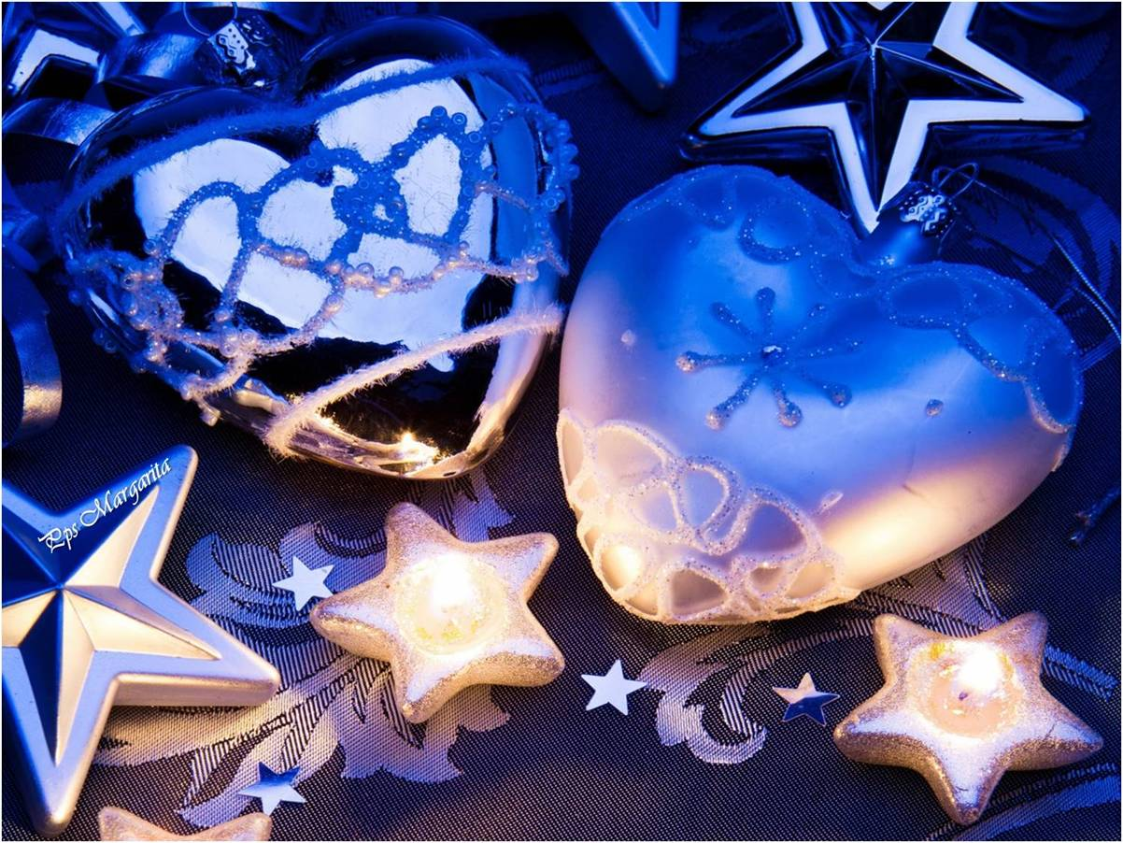
La tarjeta de navidad eres tú,
Cuando la bondad está escrita en tus manos.
Pps Margarita

Slide 16
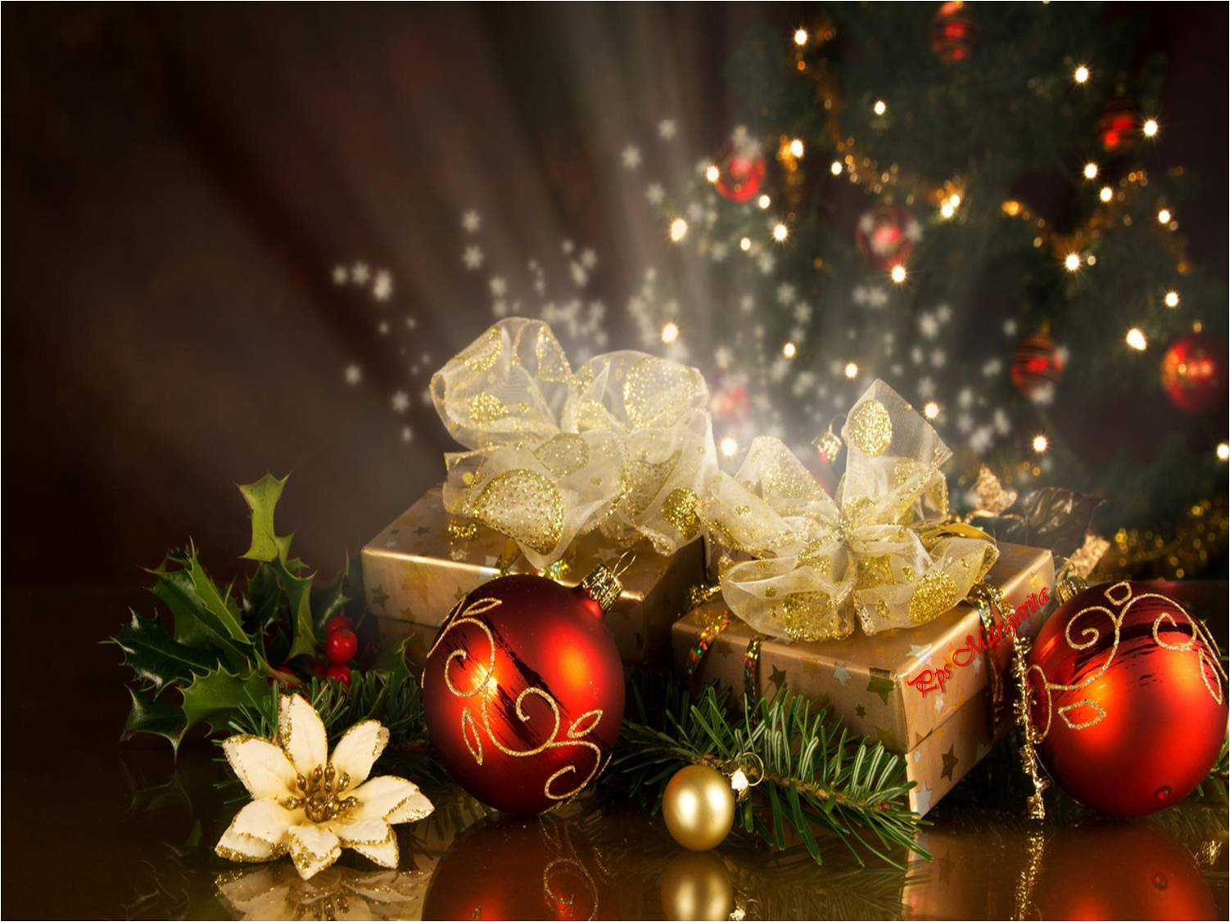
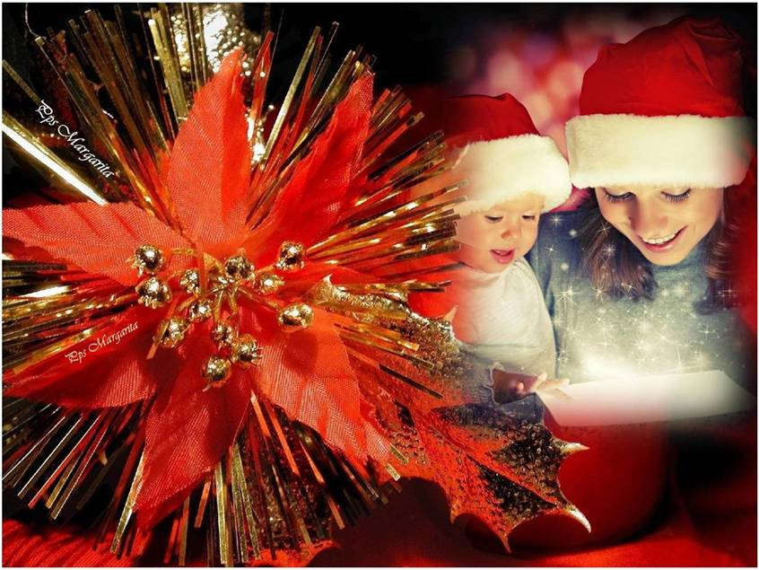

Cuando perdonas y restableces la paz, aún cuando sufras
La felicitación de navidad eres tú,

Slide 17
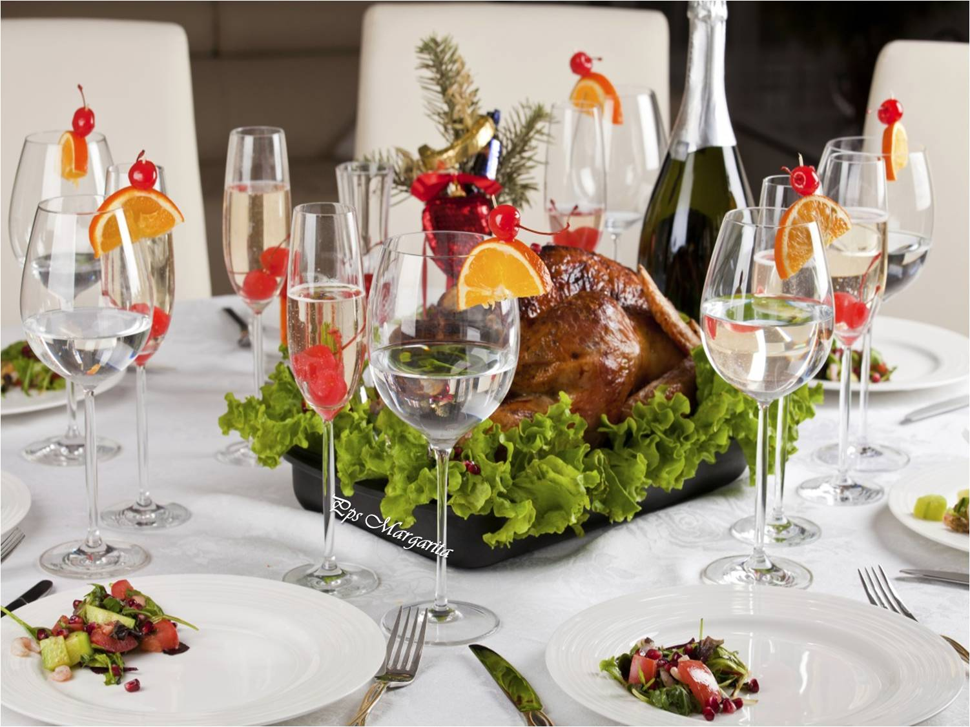



Cuando sacias de pan y de esperanza al pobre que está a tu lado.
La cena de navidad eres tú,

Slide 18




La fiesta de navidad eres tú,
Cuando dejas el luto y te vistes de gala.

Slide 19



Tu eres la noche de navidad, humilde y consciente sin ruidos ni gran aparatosidad,
Con tu sonrisa de confianza y de ternura en la contemplación interior de una navidad perenne dentro de ti.

Slide 20


Deseo para ti:

Slide 21





Que seas navidad hoy, mañana y siempre.
Que encuentres la paz dentro de ti,
para que así puedas compartirla con otros.

Slide 22



Que seas amado/a, reconocido/a y querido/a y también puedas amar, reconocer y querer a otros.
Que celebres con alegría, diversión, compartires amorosos, armonía y paz.

Slide 23


Acuérdate de tus hermanos.
Valorar la paz y la generosidad es comprender el verdadero significado de Navidad

Slide 24




Que al terminar este año tomes consciencia de que ha sido un año de transformaciones y de logros.
Que puedas dar gracias por los milagros que ocurren en tu vida a cada instante.

Slide 25


Que puedas reconocer y dar gracias por todos y por cada uno de los favores, gracias y bendiciones que constantemente recibes.
Que puedas ir viendo cómo tus sueños comienzan a hacerse realidad.

Slide 26



No olvides que la navidad es la ternura del pasado, el valor del presente y la esperanza del futuro.

Slide 27





Diciembre 2016
Música : Mary's Boychild
Andre Rieu y varios

Slide 28









¿Te ha gustado?
Puedes ver más entrando
Aquí
Además puedes recibir powerpoints en tu correo electrónico suscribiéndote aquí:
Esta presentación powerpoint ha sido creada y compartida única y exclusivamente para mispps.com

